Slide 1
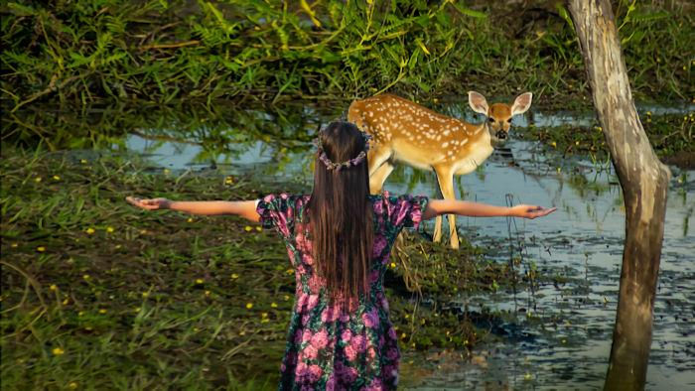
Parfois j’ai envie
Musique :
« Greensleeves » par André Rieu
Création du diaporama © Apex

Slide 2
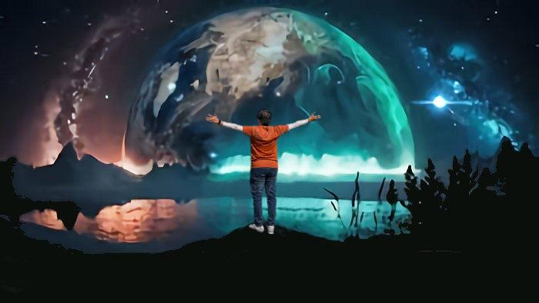
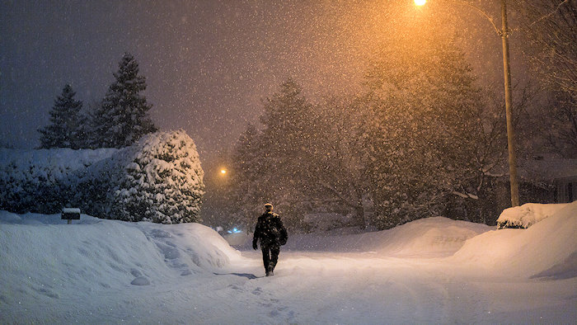
Parfois j’ai envie
Parfois, j'ai envie que le monde entier sache
Que j'aime la vie
Que j'adore marcher sous la neige, la pluie, le soleil
Dans les bois parmi la nature
Musique :
« Greensleeves » par André Rieu
Création du diaporama © Apex

Slide 3
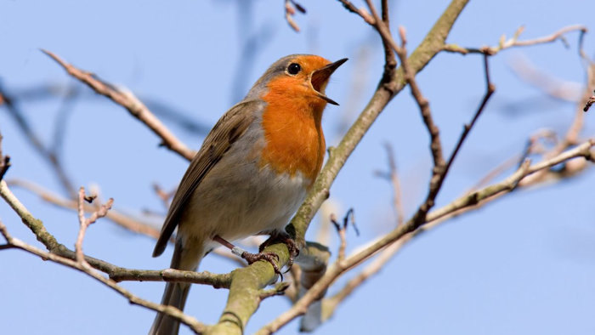
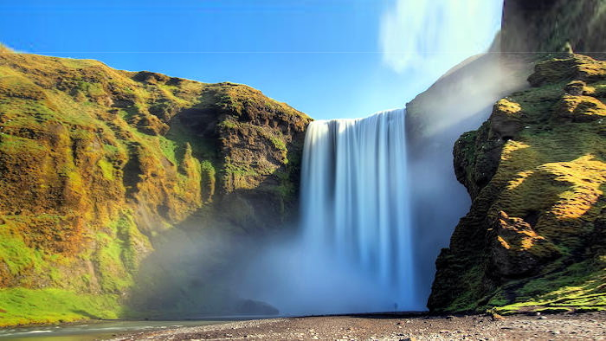
Parfois, j'ai envie que le monde entier sache
Que j'aime la vie
Que j'adore marcher sous la neige, la pluie, le soleil
Dans les bois parmi la nature
Entendre le doux chant des oiseaux
Le frôlement des feuilles dans les arbres
Le bruit que font les chutes d'eau
C'est cela le bonheur

Slide 4
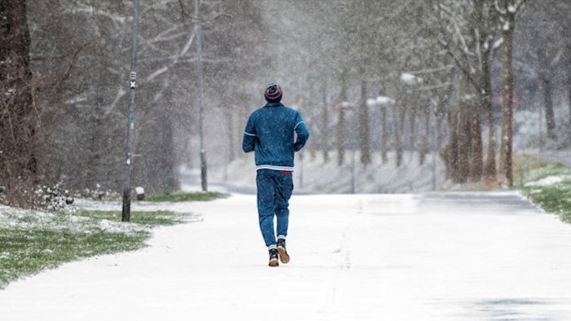
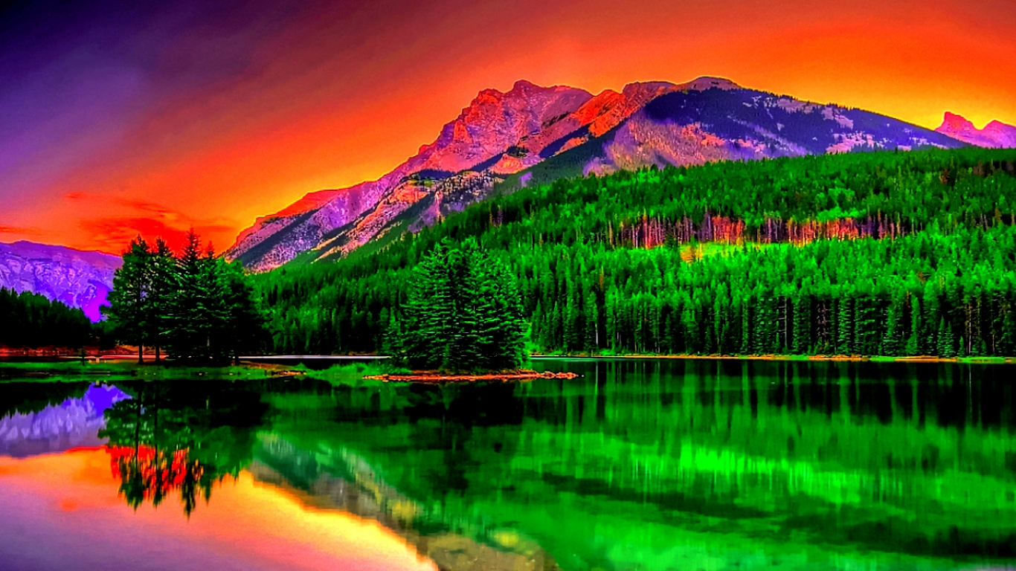
Entendre le doux chant des oiseaux
Le frôlement des feuilles dans les arbres
Le bruit que font les chutes d'eau
C'est cela le bonheur
Le crissement de la neige sous mes pas
Oui, parfois j'ai envie de crier au monde entier
Profitez de la nature, de la belle vie
De toutes ces merveilles qui s'offrent à vous

Slide 5
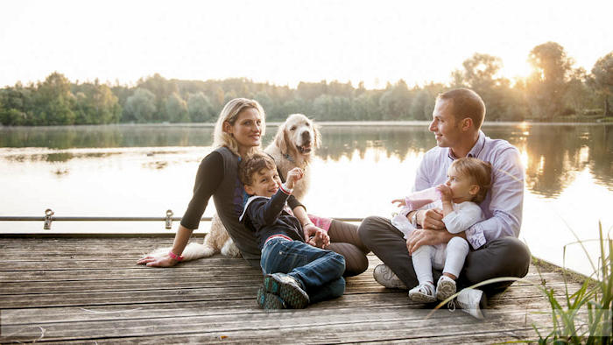
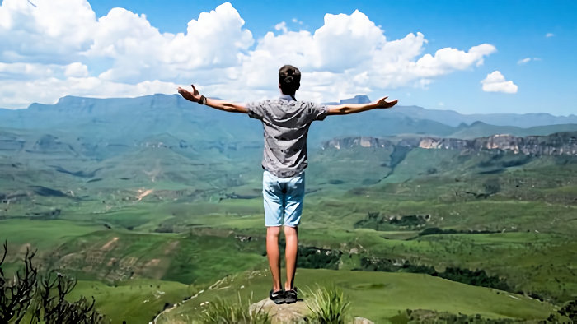
Le crissement de la neige sous mes pas
Oui, parfois j'ai envie de crier au monde entier
Profitez de la nature, de la belle vie
De toutes ces merveilles qui s'offrent à vous
Qui vous entourent
Et qui sont là pour vous
Probablement que tout ce qui est
C'est cela le bonheur

Slide 6
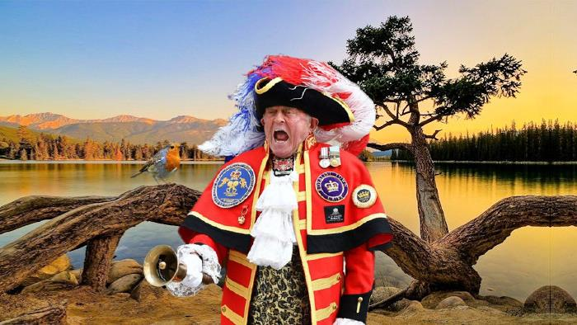
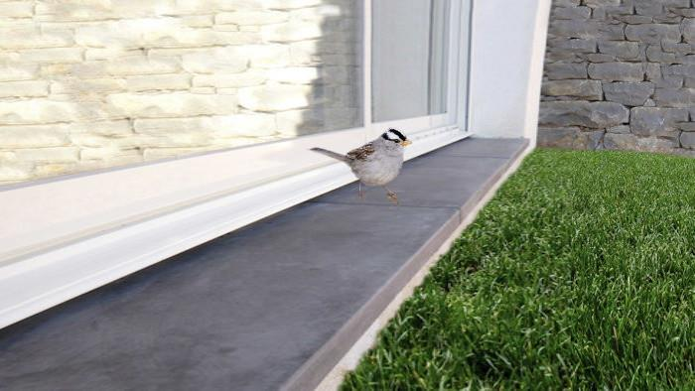
Qui vous entourent
Et qui sont là pour vous
Probablement que tout ce qui est
C'est cela le bonheur
Parfois j'ai envie de dire au monde
Vous savez le petit moineau
Qui vient chaque matin
Sur le pas de votre porte

Slide 7

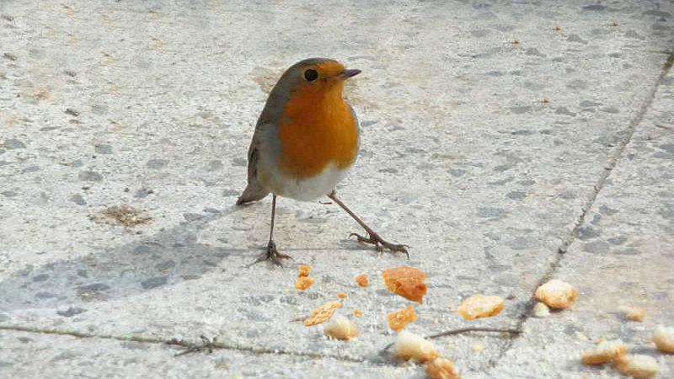
Parfois j'ai envie de dire au monde
Vous savez le petit moineau
Qui vient chaque matin
Sur le pas de votre porte
Pour quérir sa ration de pain
Qui vous éveille par son chant
Et vous met de la joie dans le cœur
C'est cela le bonheur

Slide 8


Pour quérir sa ration de pain
Qui vous éveille par son chant
Et vous met de la joie dans le cœur
C'est cela le bonheur
Et parfois j'ai envie que le monde entier sache
Que je trouve injuste la maladie
Qui prive ces gens de toutes ces merveilles
Vous qui avez la santé

Slide 9
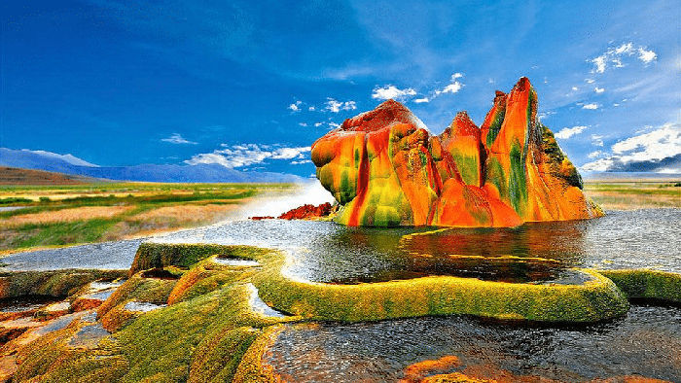
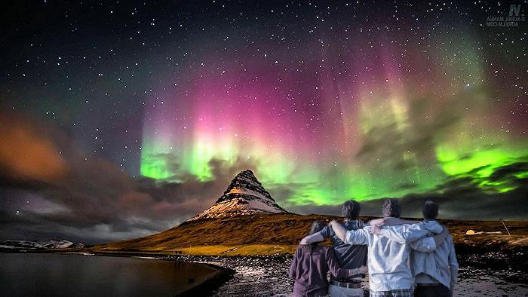
Et parfois j'ai envie que le monde entier sache
Que je trouve injuste la maladie
Qui prive ces gens de toutes ces merveilles
Vous qui avez la santé
Sachez jouir de ces merveilles de la nature
Qui ne demandent qu'à être senties
Admirées et regardées
C'est cela le bonheur

Slide 10




F I N
Sachez jouir de ces merveilles de la nature
Qui ne demandent qu'à être senties
Admirées et regardées
C'est cela le bonheur
Touche Esc pour quitter

